Slide 1
Bahaya Syirik
By Muya Sumayyah

Slide 2
Syirik adalah lawan kata dari tauhid. Yaitu sikap menyekutukan Allah dalam hal dzat, sifat, perbuatan dan ibadah.
Syirik dalam hal dzat maksudnya adalah meyakini bahwa dzat (esensi) Allah itu seperti dzat mahluk-Nya; atau menganggap bahwa ada selain Allah Ta’ala yang memiliki dzat seperti Allah Ta’ala.
Syirik dalam hal perbuatan maksudnya adalah meyakini bahwa ada selain Allah Ta’ala (mahluk) yang mengatur alam semesta dan rizki manusia seperti yang telah diperbuat Allah Ta’ala.
Syirik dalam hal ibadah maksudnya adalah menyembah selain Allah Ta’ala dan mengagungkannya seperti mengagungkan Allah Ta’ala, serta mencintainya seperti mencintai Allah Ta’ala.

Slide 3
Macam-macam Syirik
Pertama, syirik besar (asy–syirkul akbar), yaitu tindakan menyekutukan Allah Ta’ala dengan mahluk-Nya.
Dikatakan syirik besar karena dengannya seseorang tidak akan diampuni dosanya dan tidak akan masuk surga.
Allah Ta’ala berfirman,
إِنَّ اللَّهَ لَا يَغْفِرُ أَنْ يُشْرَكَ بِهِ وَيَغْفِرُ مَا دُونَ ذَلِكَ لِمَنْ يَشَاءُ وَمَنْ يُشْرِكْ بِاللَّهِ فَقَدْ ضَلَّ ضَلَالًا بَعِيدًا
“Sesungguhnya Allah tidak mengampuni dosa mempersekutukan (sesuatu) dengan Dia, dan Dia mengampuni dosa yang selain dari syirik itu bagi siapa yang dikehendaki-Nya. Barangsiapa yang mempersekutukan (sesuatu) dengan Allah, maka sesungguhnya ia telah tersesat sejauh-jauhnya” (QS. An Nisa’,4: 116).
Kedua, syirik kecil (asy-syirkul ashghar), yaitu suatu tindakan yang mengarah kepada syirik, tetapi belum sampai ke tingkat keluar dari tauhid, hanya saja mengurangi kemurniannya. Syirik Ashghar ini juga dua dimensi: dzahir dan khafiy. Yang zhahir bisa berupa lafal (pernyataan) atau perbuatan.

Slide 4
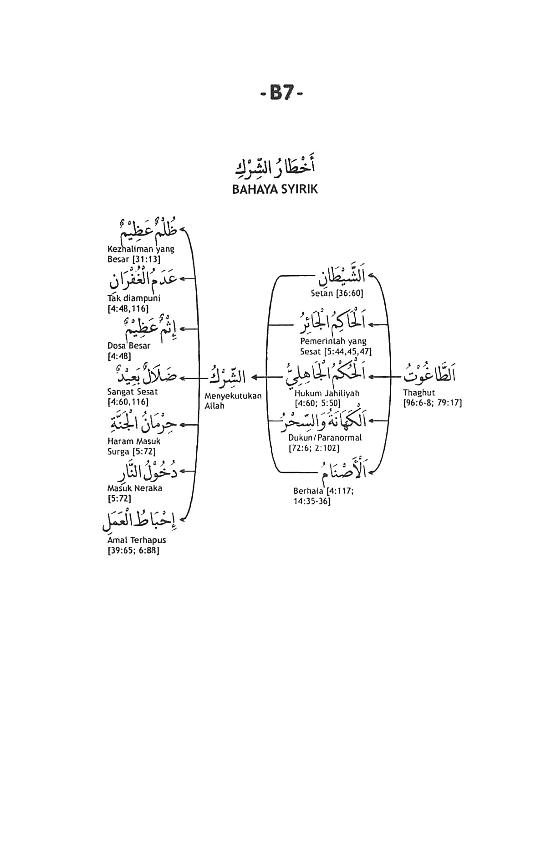
Bahaya syirik

Slide 5
Seorang muslim bukan hanya ttidak boleh menyembah thaghut namun ia juga harus melakukan tindakan preventif-antisipatif dengan cara menghindari sejauh-jauhnya. Dalam kehidupan sehari-hari, hal-hal yang harus dijauhi biasanya adalah hal-hal yang sangat berbahaya. Thaghut harus dijauhi karena selalu mengajak kepada kemusyrikan yang sangat berbahaya. Tingkat bahayanya yang sangat besar itu dapat dipahami dari sabda beliau khawatirkan akan terjadi pada umat Islam sepeninggalnya.
“Yang paling aku khawatirkan pada kalian adalah syirik kecil.” (HR. Ahmad)

Slide 6
Secara umum dapat dikatakan bahwa thaghut adalah segala yang melampaui batas dan segala yang disembah selain Allah (Dr. Muhammad Hasan Al-Himsi; Qur’anul Karim tafis wa Bayan).
Ash-Shabuni mengatakan bahwa thaghut berasal dari kata thughyan yaitu segala yang menindas manusia atau menyesatkannya dari jalan kebenaran dan petunjuk (Shafwatut Tafasir 1:162).
Thaghut itu sendiri banyak jenisnya. Al-Qur’an menyebut beberapa hal yang secara tekstual maupun kontekstual disebut sebagai thaghut, di antaranya:
1. Setan
“Wahai anak-anak Adam, bukankah Aku sudah mengambil sumpah kalian bahwa kalian tidak menyembah setan? Sesungguhnya setan itu adalah musuh yang nyata bagi kalian.” (Yaasin: 60)

Slide 7
2. Penguasa yang zhalim
“Pergilah kamu kepada Fir’aun, sesungguhnya dia telah melampaui batas.” (An-Naziat: 17)
Sejarah mencatat bahwa puncak kezhaliman Fir’aun adalah ketika ia mengklaim sebagai tuhan kemudian memperlakukan orang lain dengan semena-mena.
3. Hukum jahiliah
“Mereka menginginkan untuk berhakim kepada thaghut, padahal mereka sudah diperintahkan untuk mengingkarinya.” (An-Nisa’:60)
karena “Keputusan itu hanyalah hak Allah.” (Yusuf:40)
4. Perdukunan dan sihir
Ada sebagian manusia yang meminta perlindungan kepada sebagian jin sehingga mereka semakin bertambah dosa dan lalimnya. (Al-Jin:6)

Slide 8
5. Berhala
“Yang mereka sembah selain Allah itu, tidak lain hanyalah berhala, dan (dengan menyembah berhala itu) mereka tidak lain hanyalah menyembah setan yang membangkang.” (An-Nisaa’:117)
Orang-orang Quraisy berkeyakinan bahwa yang mereka sembah kebanyakan dari jenis perempuan sehingga mereka menyebutnya dengan jenis perempuan, di antaranya: Latta, Uzza, dan Manata.
Kaum musyrikin meperlakukan hal-hal tersebut sebagaimana perlakukan yang diberikan kepada Allah. Inilah kemusyrikan yang Al-Qur’an sebut sebagai:
1. Kezhaliman yang besar
“Janganlah kamu pempersekutukan Allah, sesungguhnya mempersekutukan Allah adalah benar-benar kezhaliman yang besar.” (Luqman: 13)
Rasulullah saw. bersabda,
“Jangan sekali-kali berbuat zhalim, karena kezhaliman itu akan menyebabkan kegelapan di hari kiamat.”

Slide 9
2. Dosa yang tidak diampuni
“Sesungguhnya Allah tidak mengampuni dosa syirik, dan Dia mengampuni semua dosa selain syirik itu.” (An-Nisa’: 48 dan 116)
3. Dosa besar
“Barangsiapa menyekutukan Allah maka sungguh ia telah melakukan dosa besar.” (An-Nisa’: 48)
4. Kesesatan yang sangat jauh
“Barangsiapa menyekutukan Allah maka sungguh ia telah tersesat sejauh-jauhnya.” (An-Nisa’: 48)
5. Diharamkan masuk surga
“Barangsiapa menyekutukan Allah maka sungguh Allah mengharamkan surga atasnya dan tempat kembalinya adalah neraka.” (Al-Maidah: 72)

Slide 10
6. Masuk neraka
“Dan tempat kembalinya aadalah neraka.” (Al-Maidah: 72)
Rasulullah saw. Bersabda,
“Jauhilah tujuh hal yang akan membinasakan (menjerumuskan ke dalam neraka): 1. Menyekutukan Allah….”
7. Menghapus amal
“Sekiranya mereka menyekutukan Allah tentu hapuslah apa yang dahulu mereka kerjakan.” (Al-An’am: 88)

Slide 11
Jazzakumullahu khair

